Slide 1
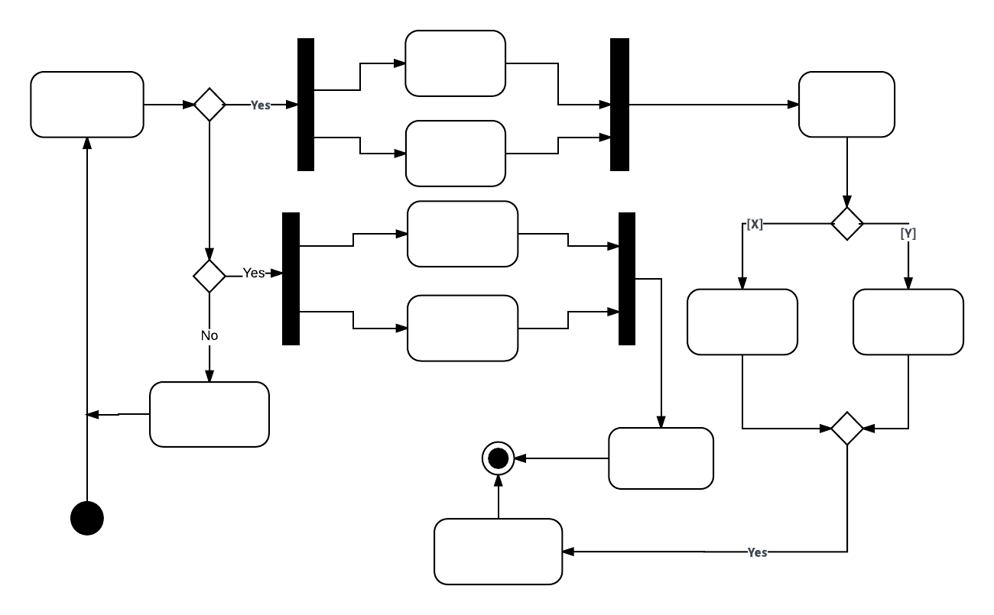
Diagrama de Atividades
Emmanoel Monteiro de Sousa Junior
emmanoeljr@gmail.com
Notes:
1

Slide 2
Diagrama de Atividades
FINALIDADE
É usado para esclarecer fluxos de controles ou atividades em operações complexas e em casos de uso.
Destaca a lógica de realização de uma tarefa;
Decompõe uma atividade em sub-atividades (atividades de mais baixo nível), com fluxo de controle seqüencial ou concorrente entre sub-atividades
Emmanoel Monteiro de Sousa Junior - emmanoeljr@gmail.com
Notes:
2

Slide 3
Diagrama de Atividades
CARACTERÍSTICAS
São um caso especial dos Diagramas de Estados;
São semelhantes aos antigos fluxogramas;
São muito usados para modelar atividades concorrentes
Uma transição entre atividades é gerada simplesmente pelo término de uma atividade e não por eventos externos.
Emmanoel Monteiro de Sousa Junior - emmanoeljr@gmail.com
Notes:
3

Slide 4
Diagrama de Atividades
PRINCIPAIS ELEMENTOS
Estados iniciais e finais;
Atividades;
Decisões;
Transições;
Barras de Sincronização;
Partições.
Emmanoel Monteiro de Sousa Junior - emmanoeljr@gmail.com
Notes:
4

Slide 5
Diagrama de Atividades
ESTADO INICIAL E FINAL
Todo diagrama de atividade possui um estado inicial e um final.
O estado inicial indica o início do fluxo de controle do diagrama e o estado final indica o término do diagrama.
Sempre um estado inicial deve existir, mas podem existir vários estados finais.
Emmanoel Monteiro de Sousa Junior - emmanoeljr@gmail.com
Notes:
5

Slide 6
Diagrama de Atividades
ESTADO INICIAL E FINAL
Estado Inicial
Estado Final
Emmanoel Monteiro de Sousa Junior - emmanoeljr@gmail.com
Notes:
6

Slide 7
Diagrama de Atividades
ATIVIDADE
É uma ação a ser desenvolvida, e quando finalizada transfere automaticamente o fluxo de controle para outras atividades.
O significado de uma atividade depende do contexto em que o diagrama é utilizado:
Uma tarefa realizada por uma pessoa no caso da representação de um processo manual,
Um processo no caso de um sistema automatizado ou
Um método no caso de descrição de um outro método
Emmanoel Monteiro de Sousa Junior - emmanoeljr@gmail.com
Notes:
7

Slide 8
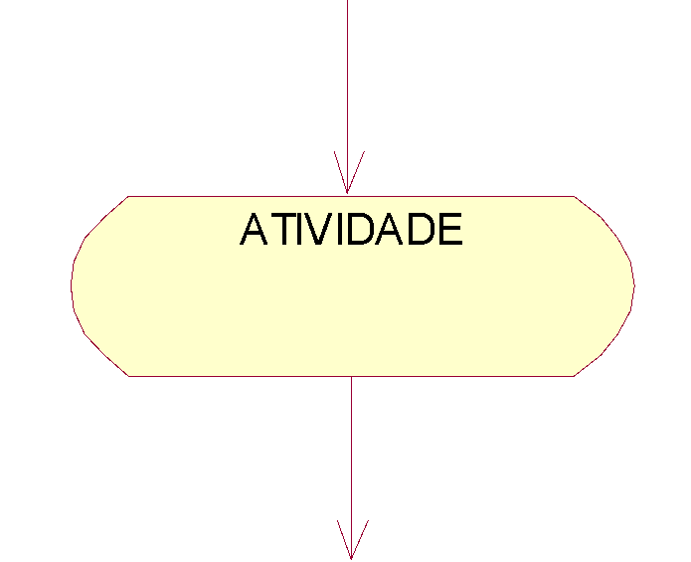
Diagrama de Atividades
ATIVIDADE – Representação gráfica
Emmanoel Monteiro de Sousa Junior - emmanoeljr@gmail.com
Notes:
8

Slide 9
Diagrama de Atividades
DECISÃO
Decisão é um recurso utilizado para controlar desvios no fluxo de controle de um diagrama de atividade.
Ele é composto de condições booleanas e cada condição, quando satisfeita, dispara uma transição correspondente.
Emmanoel Monteiro de Sousa Junior - emmanoeljr@gmail.com
Notes:
9

Slide 10
Diagrama de Atividades
DECISÃO – Representação gráfica
[Não]
[Sim]
Emmanoel Monteiro de Sousa Junior - emmanoeljr@gmail.com
Notes:
10

Slide 11
Diagrama de Atividades
TRANSIÇÃO
A transição indica o caminho a ser seguido pela execução.
Normalmente, ela pode tem uma atividade ou decisão como origem ou termino.
Quando a transição possui uma decisão como origem, ele possui um condição de guarda que quando satisfeita permite a passagem do controle para a atividade seguinte.
Emmanoel Monteiro de Sousa Junior - emmanoeljr@gmail.com
Notes:
11

Slide 12
Diagrama de Atividades
TRANSIÇÃO – Representação gráfica
Transição
[Não]
[Sim]
Transição
Emmanoel Monteiro de Sousa Junior - emmanoeljr@gmail.com
Notes:
12

Slide 13
Diagrama de Atividades
BARRAS DE SINCRONIZAÇÃO
São usadas para especificar forks e joins.
Um fork representa a divisão de um único fluxo de controle em vários fluxos de controle concorrentes
Um join representa a sincronização de dois ou mais fluxos de controle concorrentes
Emmanoel Monteiro de Sousa Junior - emmanoeljr@gmail.com
Notes:
13

Slide 14
Diagrama de Atividades
BARRAS DE SINCRONIZAÇÃO
Os sincronizadores são utilizados para indicar o início e o término de processos paralelos.
Uma transição que começa num sincronizador somente é executada quando todas as transições que chegam ao sincronizador ocorrerem.
E, quando um transição chega a um sincronizador, as transições que partem deste sincronizador ocorrem simultaneamente e independentemente.
Emmanoel Monteiro de Sousa Junior - emmanoeljr@gmail.com
Notes:
14

Slide 15
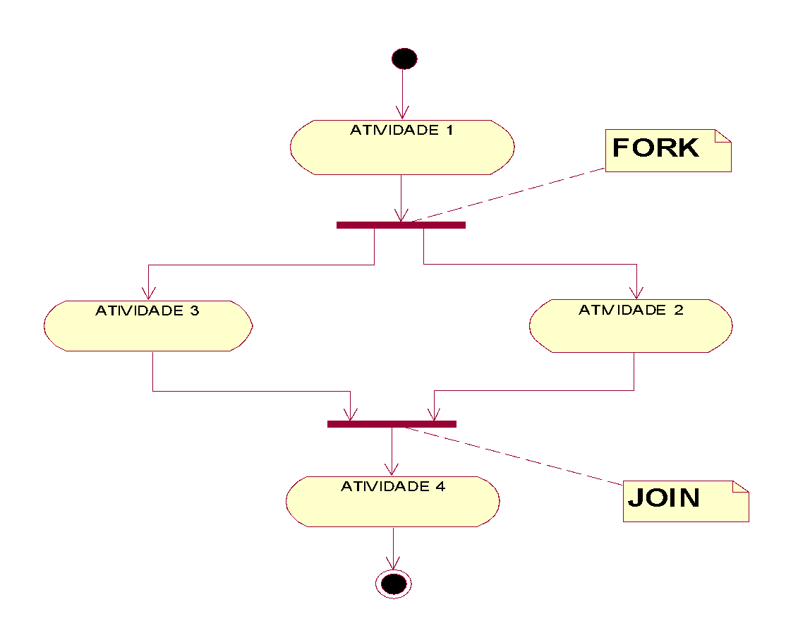
Diagrama de Atividades
BARRAS DE SINCRONIZAÇÃO
Emmanoel Monteiro de Sousa Junior - emmanoeljr@gmail.com
Notes:
15

Slide 16
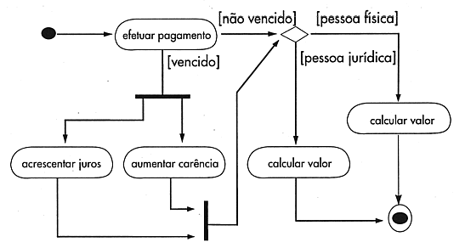
Diagrama de Atividades
Exemplo
Emmanoel Monteiro de Sousa Junior - emmanoeljr@gmail.com
Notes:
16

Slide 17
Diagrama de Atividades
[não há coca-cola]
Exemplo
Procurar Bebida
[não há café]
[há café]
[há cola]
Por Café no Filtro
Por Água no Reservatório
Pegar Xícara
Por Filtro na Maquina
Buscar latas de cola
Ligar Máquina
/ligar cafeteira
Esperar que aqueça
luz desliga-se
Colocar café
Beber
Emmanoel Monteiro de Sousa Junior - emmanoeljr@gmail.com
Notes:
17

Slide 18
Diagrama de Atividades
PARTIÇÕES (SWIMLANES)
As partições são uma forma lógica de organização das atividades.
Esta organização podem ser em termos de objeto, casos de usos ou processos de trabalho.
Cada pista é encabeçada pelo nome da unidade organizacional, entidade ou objeto responsável pelas ações e atividades aí localizadas.
Emmanoel Monteiro de Sousa Junior - emmanoeljr@gmail.com
Notes:
18

Slide 19
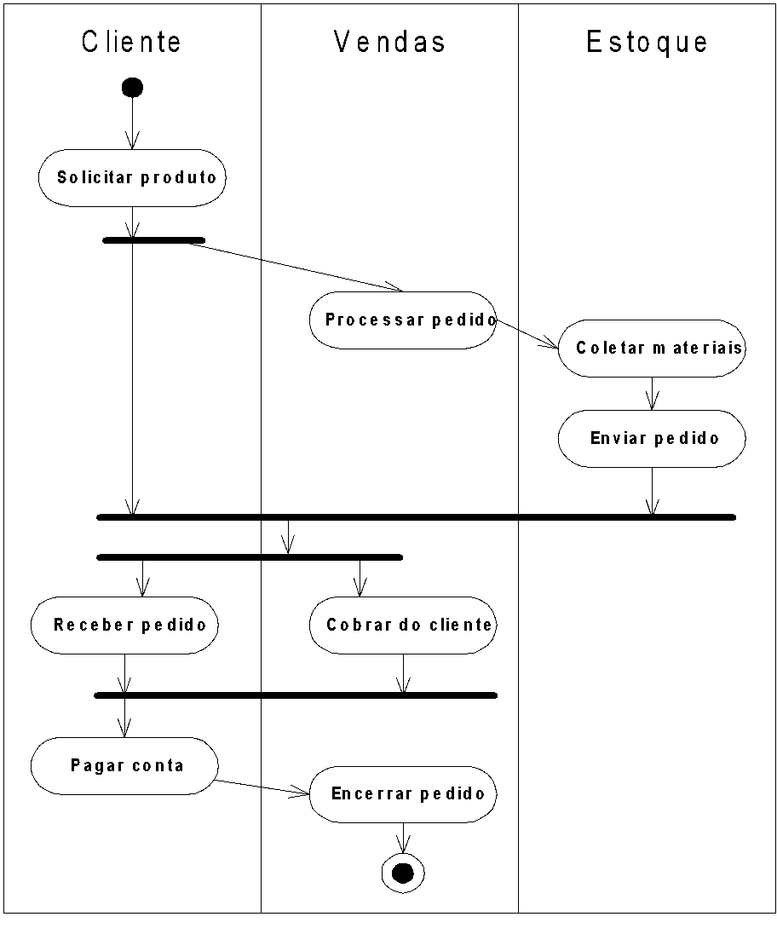
Diagrama de Atividades
PARTIÇÕES
(SWIMLANES)
Notes:
19

Slide 20
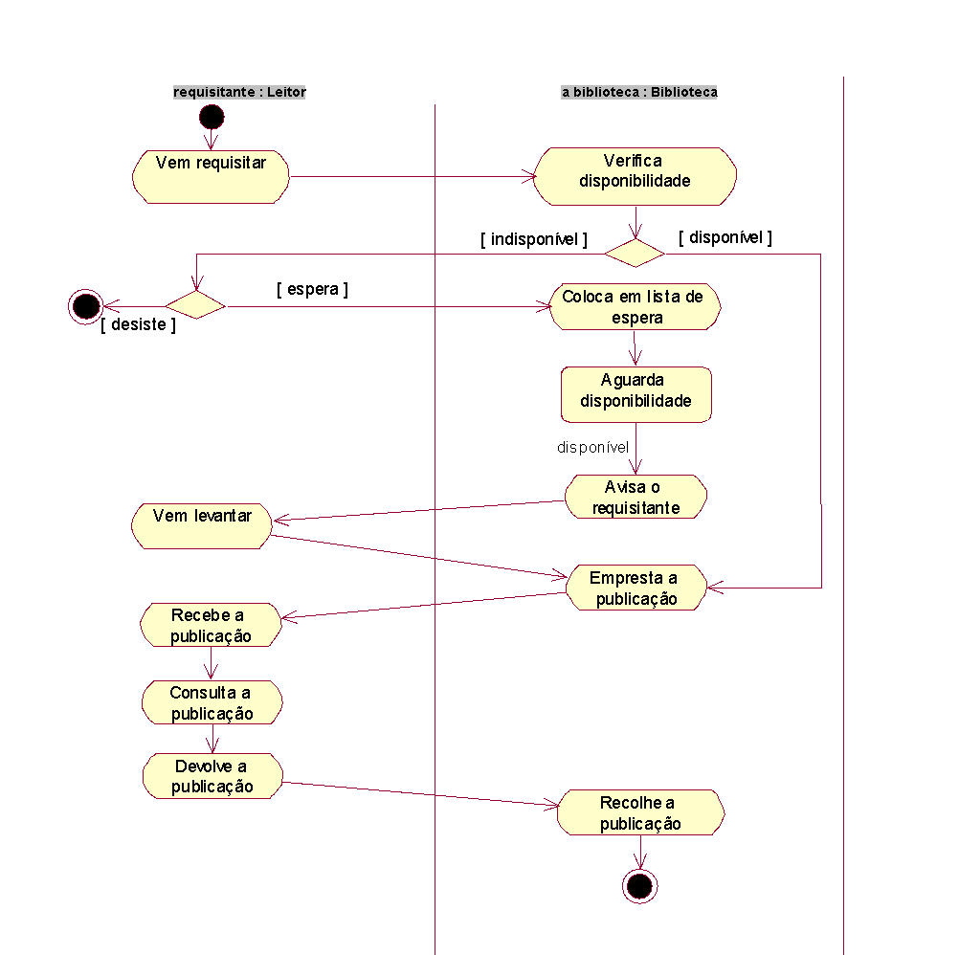
: requisição
[espera disponibilidade]
: requisição
[espera levantamento]
: requisição
[espera devolução]
: requisição
[finalizada]
Notes:
20

Slide 21
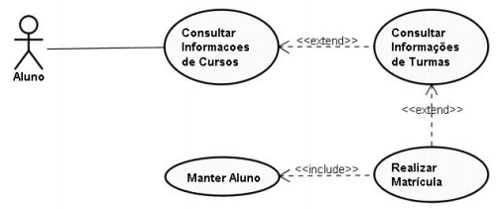
Diagrama de Atividades
Exercício –Diagrama de Atividades
1. Analise o Diagrama de Casos de Uso abaixo, referente a um módulo de matrícula e construa um Diagrama de Atividades para demonstrar modelagem dos processos do negócio.
Emmanoel Monteiro de Sousa Junior - emmanoeljr@gmail.com
Notes:
21

Slide 22
Diagrama de Atividades
Exercício –Diagrama de Atividades
1I. Construa um Diagrama de Atividades para o seguinte processo de negócio:
A autorização do pagamento tem início após um pedido ter sido realizado pelo cliente.
Ao mesmo tempo, a disponibilidade para cada um dos itens do pedido é verificada pelo depósito.
Se a quantidade requisitada de um determinado item existe em estoque, tal quantidade é associada ao pedido, caso contrário, a quantidade do item será alterada (se houver em quantidade menor), se a quantidade em estoque for igual a zero, o item será excluído.
O pedido é enviado pelo depósito ao cliente quando todos os itens estiverem associados e o pagamento estiver utorizado.
O pedido será cancelado se a ordem de pagamento não tiver sido autorizada.
Emmanoel Monteiro de Sousa Junior - emmanoeljr@gmail.com
Notes:
22

